Slide 1
Охрана труда
Производственное освещение. Источники света и осветительные приборы.

Slide 2
Освещение, это важнейший элемент жизнедеятельности человека. Почти 90 % информации, которую получает человек из окружающего мира, воспринимается им с помощью зрения. Физическое и эмоциональное состояние человека – его внимание, активность, работоспособность, утомляемость и что важно настроение, в огромной мере зависят от освещения. В связи с этим для помещений, в которых длительное время находятся люди, необходимо очень тщательно подходить к организации искусственного освещения.

Slide 4
Освещение помещений.
Организация рационального освещения рабочих мест –
один из основных вопросов охраны труда
Естественное освещение
Искусственное освещение
В качестве нормируемой величины для естественного освещения принята относительная величина – коэффициент естественного освещения (КЕО)
Рабочее
Аварийное
Охранное
Дежурное
Эвакуационное
КЕО = (Е_{в}/Е_{н})·100, %
Е_{в} – освещенность в данной точке внутри помещения
Е_{н} – одновременное значение
наружной горизонтальной
освещенности, создаваемой
светом полностью открытого
небосвода

Slide 5
Естественное освещение
В качестве нормируемой величины для естественного освещения принята относительная величина – коэффициент естественного освещения (КЕО)
КЕО = (Е_{в}/Е_{н})·100, %
Е_{в} – освещенность в данной точке внутри помещения
Е_{н} – одновременное значение
наружной горизонтальной
освещенности, создаваемой
светом полностью открытого
небосвода

Slide 6
Искусственное освещение
Рабочее
Аварийное
Охранное
Дежурное
Эвакуационное

Slide 7
Назначение искусственного освещения – создать благоприятные условия видимости, сохранить хорошее самочувствие человека и уменьшить утомляемость глаз. При искусственном освещении все предметы выглядят иначе, чем при дневном свете. Это происходит потому, что изменяется положение, спектральный состав и интенсивность источников излучения.

Slide 8
Условия искусственного освещения на промышленных предприятиях оказывают большое влияние на зрительную работу, физическое и моральное состояние людей, а следовательно, на производительность труда, качество продукции и производственный травматизм. Чем точнее и напряженнее выполняемая зрительная работа, тем сильнее это влияние. В производственных помещениях применяют системы общего и комбинированного (общего и местного) освещения.

Slide 9
Первая система - система общего освещения предназначена как для освещения рабочих поверхностей, так и всего помещения в целом. В системе общего освещения принято различать два способа размещения светильников: равномерное и локализованное. Равномерный способ предполагает равные расстояния между светильниками в каждом ряду и между рядами.

Slide 10
В системе общего локализованного освещения положение каждого светильника определяется соображениями выбора наивыгоднейшего направления светового потока и устранения теней на освещенном рабочем месте, т.е. целиком зависит от расположения оборудования.

Slide 11
Равномерное расположение светильников общего освещения применяется обычно в тех случаях, когда необходимо обеспечить одинаковые условия освещения по всей площади помещения, а локализованное - при необходимости дополнительного подсвета отдельных участков освещаемого помещения, если эти участки достаточно велики по площади или по условиям работы в них невозможно устройство местного освещения.

Slide 12
Локализованное размещение по сравнению с вариантом равномерного размещения светильников позволяет одновременно с уменьшением удельной мощности осветительной установки обеспечить лучшее качество освещения, в частности, создать необходимое направление светового потока на рабочие поверхности и устранить падающие тени от близко расположенного оборудования или самого рабочего.

Slide 13
К недостаткам локализованного размещения светильников следует отнести несколько повышенную неравномерность распределения яркости в поле зрения работающих.

Slide 14
Вторая система -система комбинированного освещения - включает в себя светильники, расположенные непосредственно у рабочего места и предназначенные только для освещения рабочей поверхности (местное освещение), и светильники общего освещения -для выравнивания, распределения яркости в поле зрения и создания необходимой освещенности в проходах помещения.

Slide 15
Эксплуатационные преимущества систем комбинированного освещения проявляются в более широких возможностях расположения светильников местного освещения непосредственно у рабочих мест, что значительно упрощает их чистку, смену перегоревших ламп, а также систематический надзор и текущий ремонт.

Slide 16
Кроме того, местное освещение обеспечивает большую гибкость в эксплуатации освещения - оно может быть выключено в моменты остановки работ, а также позволяет изменять направление светового потока на рабочую поверхность, регулировать рас- положение теней и бликов, использовать источники света с нужным спектральным составом и т.д.

Slide 17
Аварийное освещение разделяют на освещение безопасности и эвакуационное. Освещение безопасности предусматривают в случаях, если отключение рабочего освещения и связанное с этим нарушение обслуживания оборудования и механизмов может вызвать: взрыв, пожар, отравление людей; длительное нарушение технологического процесса; нарушение работы объектов, в которых недопустимо прекращение работ.

Slide 18
Эвакуационное освещение в помещениях предусматривают: в местах, опасных для прохода людей; в проходах и на лестницах, служащих для эвакуации людей, при числе эвакуирующихся более 50 чел.; по основным проходам производственных помещений, в которых работают более 50 чел.;

Slide 19
в производственных помещениях с постоянно работающими в них людьми, где выход людей из помещения при аварийном отключении общего освещения связан с опасностью травматизма из-за продолжения работы производственного оборудования; в производственных помещениях без естественного света.

Slide 20
Освещение безопасности должно обеспечивать на рабочих поверхностях освещенность не менее 5% нормируемой освещенности от общего освещения, но не менее 2 лк, а эвакуационное - наименьшую освещенность на полу основных проходов и на ступенях лестниц не менее 0,5 лк. .

Slide 21
Охранное освещение (при отсутствии специальных технических средств охраны) предусматривают вдоль границ территорий, охраняемых в ночное время. Освещенность в этих случаях на уровне земли должна быть не менее 0,5 лк. Область применения, величина освещенности и требования к качеству для дежурного освещения не нормируются.

Slide 22
Проектирование рабочего искусственного освещения сводится к выбору источника света, системы освещения, нормативной освещенности, типов светильников и расчетов осветительной установки с обеспечением ее качественных характеристик. Выбор источников света в системах искусственного освещения проводят в зависимости от особенностей зрительной работы и требований к цветопередаче .

Slide 23
Выбор системы освещения обуславливается точностью выполняемых зрительных работ, характером и особенностями производственного оборудования и условиями естественного освещения. При этом необходимо учитывать, что капитальные вложения и эксплуатационные расходы при комбинированном освещении всегда ниже, чем при общем. Вместе с тем, в гигиеническом отношении система общего освещения более желательна, так как позволяет создать благоприятное распределение яркостей в поле зрения.

Slide 24
Нормативную освещенность принимают по СНиП в зависимости от зрительной работы в помещениях, характеристики фона и контраста объекта различения с фоном. Выбор типа светильников производят с учетом особенностей конструктивных решений промышленных зданий, а также безопасных и удобных условий эксплуатации.

Slide 25
Количественные показатели
Световой поток (Ф, Лм)
это часть лучистого потока, которая воспринимается зрением человека как свет
Сила света (І, Кд)
величина, оценивающая пространственную плотность светового потока и представляющая собой отношение светового потока dФ к телесному углу dω, в пределах которого световой поток распространяется
Освещенность (Е)
поверхностная плотность светового потока, равная отношению светового потока dФ, падающего на элемент поверхности dS
Яркость поверхности (L)
отношение силы света, излучаемого в рассматриваемом направлении, к площади светящейся поверхности

Slide 26
Качественные показатели
Фон
поверхность, прилегающая непосредственно к объекту, на которой он рассматривается
Видимость
способность глаза человека воспринимать объект при освещенности от 0,1 до 100000 Лк
Показатель ослепленности
критерий оценки слепящего действия, создаваемого осветительной установкой

Slide 27
Освещение железнодорожных объектов

Slide 28
Освещение железнодорожных объектов — осуществляется от различных источников световой энергии: естественных (дневной свет, проникающий и помещения через световые проёмы в наружных стенах иди кровле), дополняемых искусственными электрическое источниками света, работающими как в светлое, так и в тёмное время суток, или только от искусственных источников. По характеру выполняемых задач искусств. Освещение железнодорожных объектов бывает рабочим, аварийным, эвакуационным, охранным и дежурным.

Slide 29
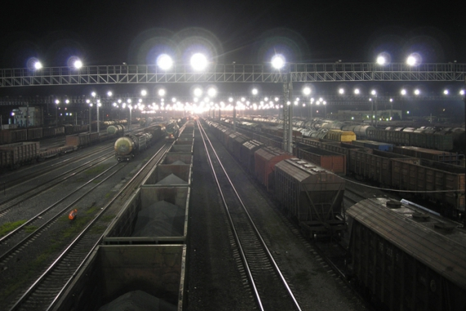

Slide 30
Наружное освещение территорий и объектов железнодорожного транспорта выполняется различными осветительными установками. Такие системы освещения монтируют на путевом развитии разъездов, обгонных пунктах, на станциях всех классов, территориях и объектах грузового и др. хозяйств, пасс, платформах, перронах, пешеходных мостах и ж.-д. переездах.

Slide 31
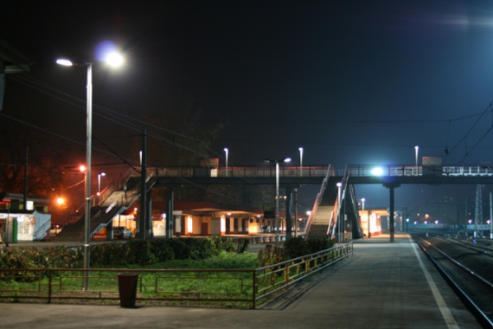

Slide 32
Особенность освещения железнодорожных станций в отличие от др. открытых территорий определяется тем, что светоснабжение здесь требуется не на всей территории путевого развития, а только в междупутьях, где выполняется основные масса работ. Наличие на путях подвижного состава при том или ином размещении осветит, приборов создаёт в междупутьях глубокие и резкие тени. При этом практически исключена возможность использования отражённого светового потока

Slide 33
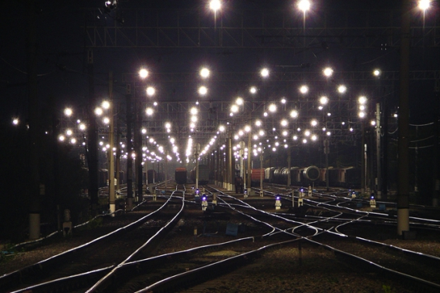

Slide 34
Для освещения станций применяют более 20 вариантов осветит, установок. В них используются разные опорные конструкции, типы осветит, приборов и способы их размещения. По типу опорных конструкций различают 3 основные способа освещения: на отдельно стоящих опорах (мачтах), на гибких поперечинах контактной сети, на жёстких поперечных конструкциях (порталах). Лучший по всем показателям вариант — ряд прожекторов, установленных на жёстких опорах контактной сети для электрифицированных станций и на спец. порталах высотой 28—30 м — для не электрифицированных.

Slide 35
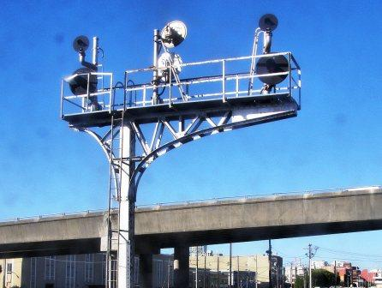
Прожекторные мачты

Slide 36
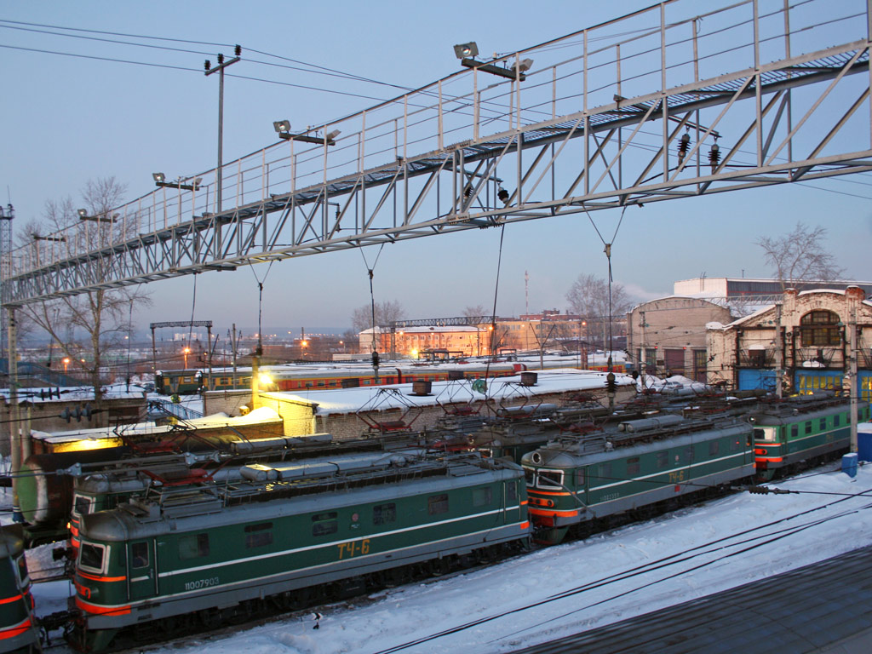
На контактной сети

Slide 37
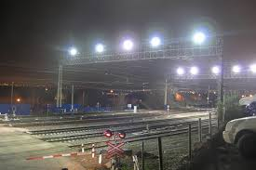
Ряд прожекторов

Slide 38
Светодиоды в освещении жд станций
Светодиодные светильники сегодня пользуются высоким спросом за надежность, долговечность и экономичность. Их устанавливают в домах, квартирах, промышленных объектах, и также они эффективны в уличном использовании. Высокая надежность светодиодов делает их универсальными и подходящими для полноценного освещения станций жд в темный период суток.

Slide 39
Светодиоды могут использоваться для подсветки:
платформ;
путей;
переездов;
переходов;
остановок транспорта;
зданий вокзалов.

Slide 40
Светильники на базе светодиодных модулей отличаются стабильной работой в любых погодных условиях и не требуют регулярной профилактики и осмотров. Для ухода за освещением жд инфраструктуры станций достаточно выполнять периодическое очищение корпусов светильников от грязи.

Slide 41
